Slide 1

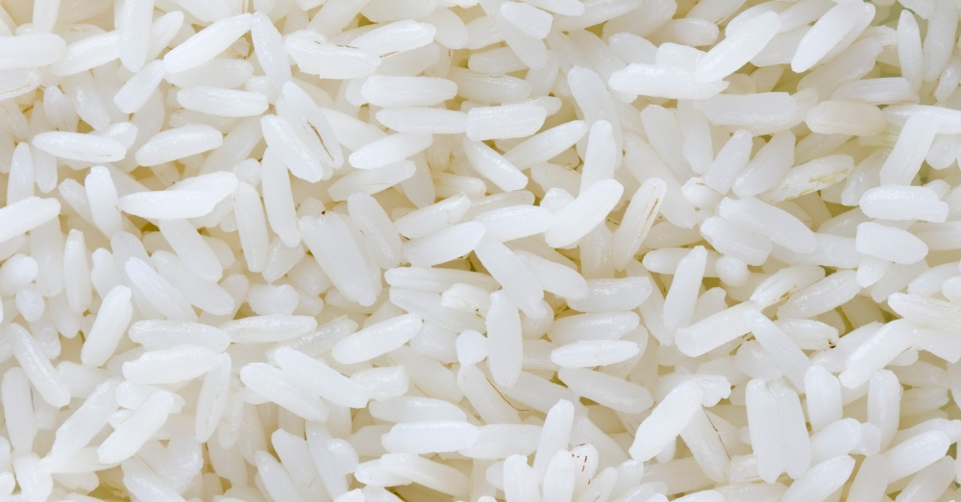
Ziarnko nadziei
Rozpoznawanie ziarenek ryżu
Podstawy sieci neuronowych Projekt Autorzy: Maria Raczkiewicz i Maksymilian Wiśniewski Prowadzący: Aneta Górniak

Slide 2
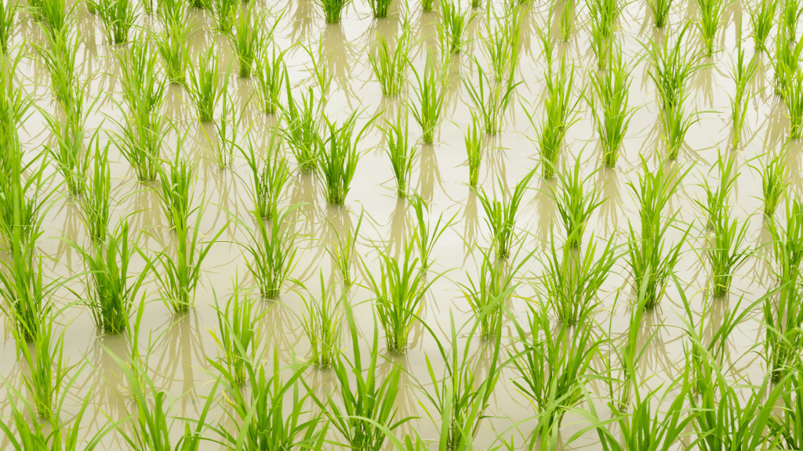
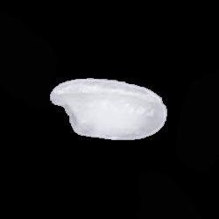
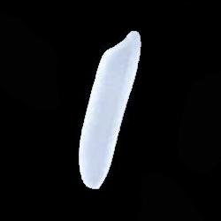
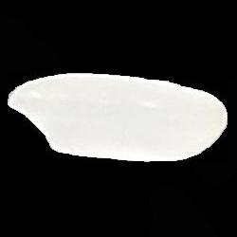
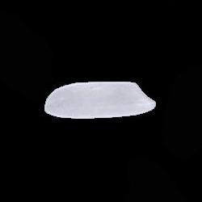
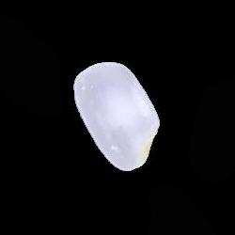
Baza danych
Rozdzielczość: 250 x 250
Kontrastowe tło
Skala szarości
Kształt
Arborio
Basmanti
Ispala
Jasmine
Karacadag

Slide 3
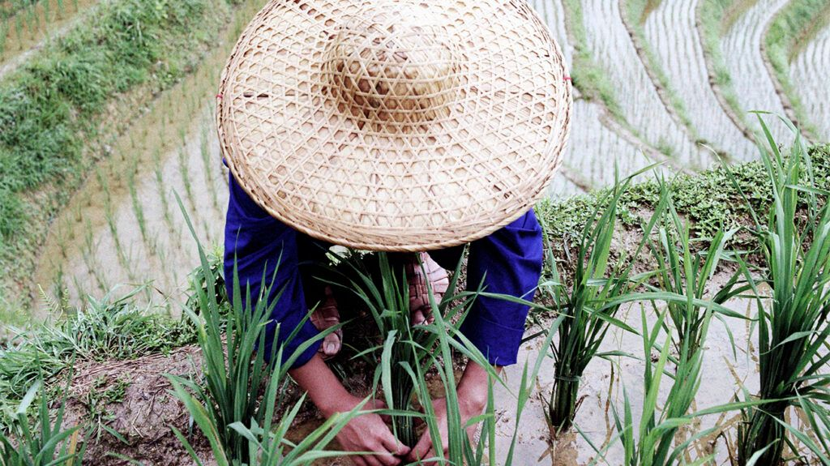
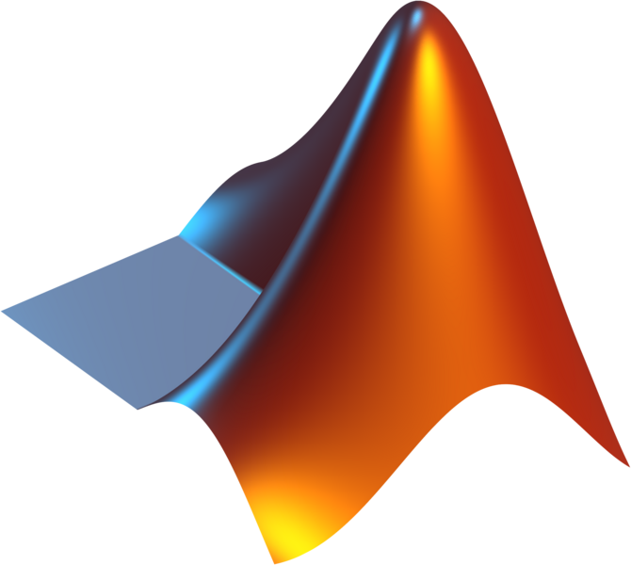

Program oraz architektura
Program: Matlab
Narzędzia: Deep Learning Toolbox
Architektura: CNN

Slide 4
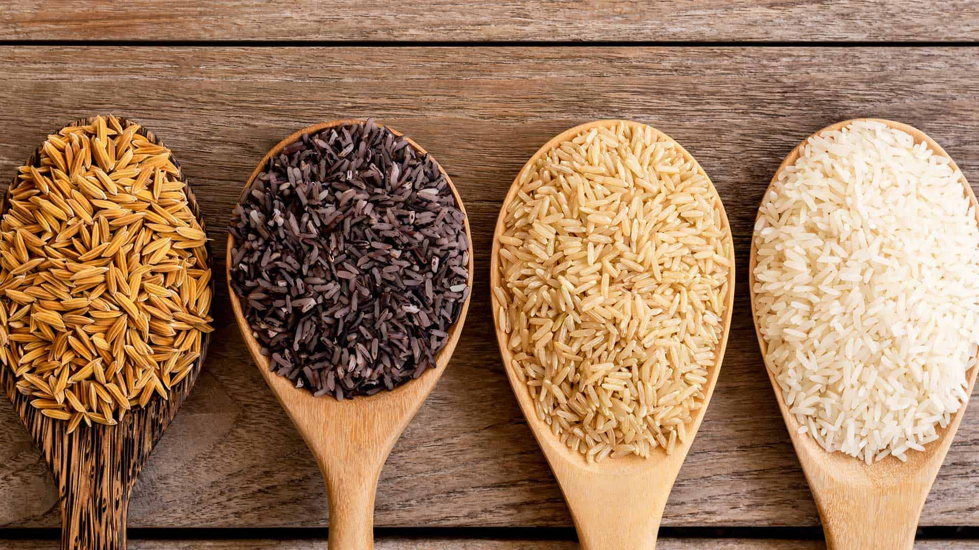
Podział danych
75 tysięcy obrazów
15 tysięcy na gatunek

Slide 5
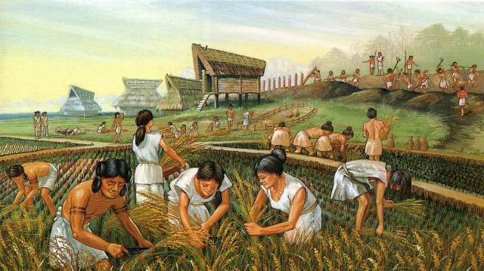
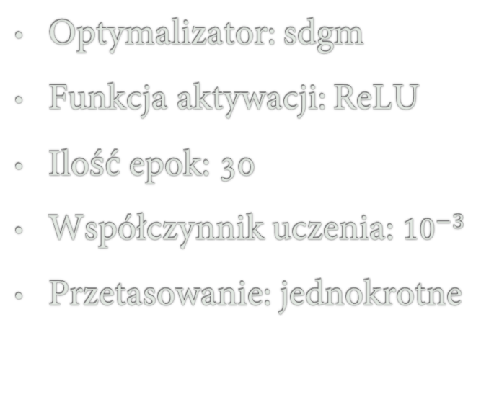
Pierwsza sieć
Optymalizator: sdgm
Funkcja aktywacji: ReLU
Ilość epok: 30
Współczynnik uczenia: ${10}^{−3}$
Przetasowanie: jednokrotne
Conv(10x10, 32, no_padding)
ReLU
maxPool(5, Stride, 3)
flatten

Slide 6
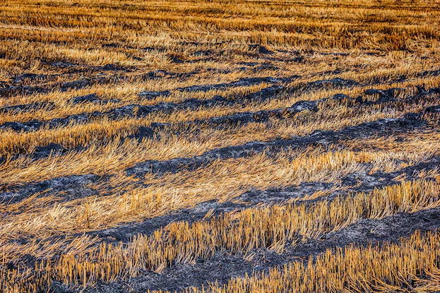
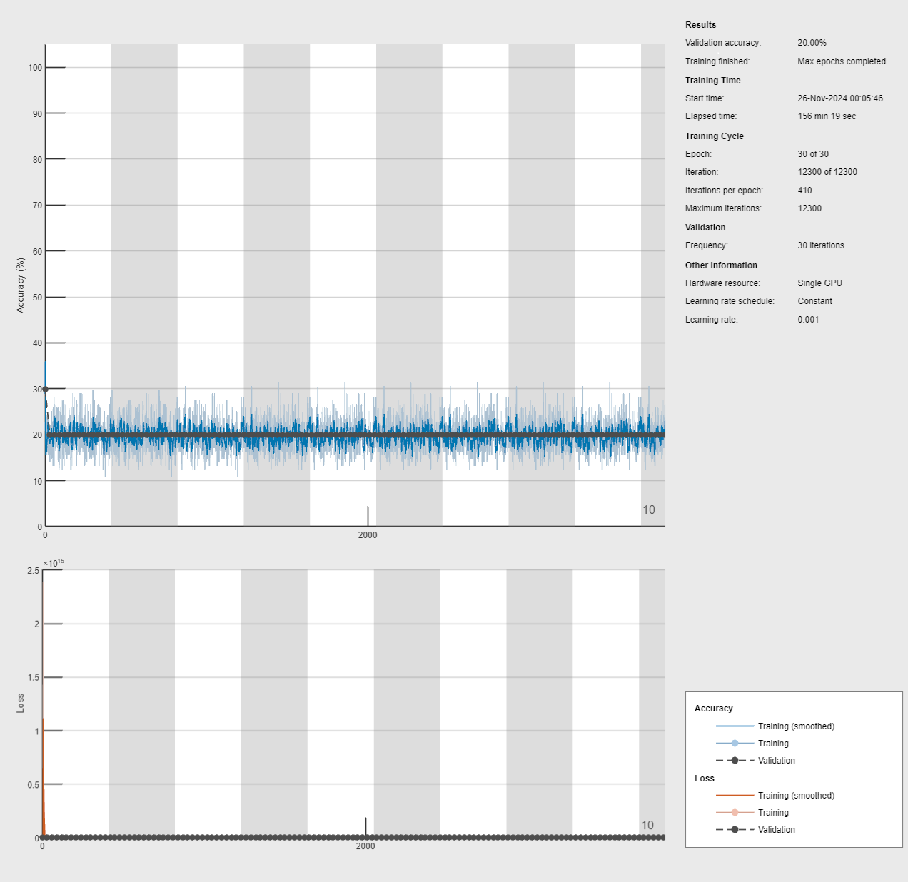
Wyniki pierwszej sieci
Brak nauczania
Długi czas pracy (30 epok)

Slide 7

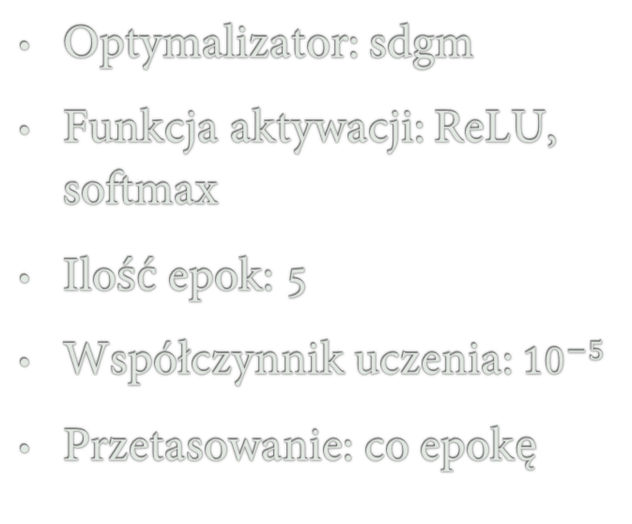
Najlepsza sieć
Optymalizator: sdgm
Funkcja aktywacji: ReLU, softmax
Ilość epok: 5
Współczynnik uczenia:${10}^{−5}$
Przetasowanie: co epokę
flatten
fullyCon(256)
ReLU
fullyCon(5)
softmax

Slide 8
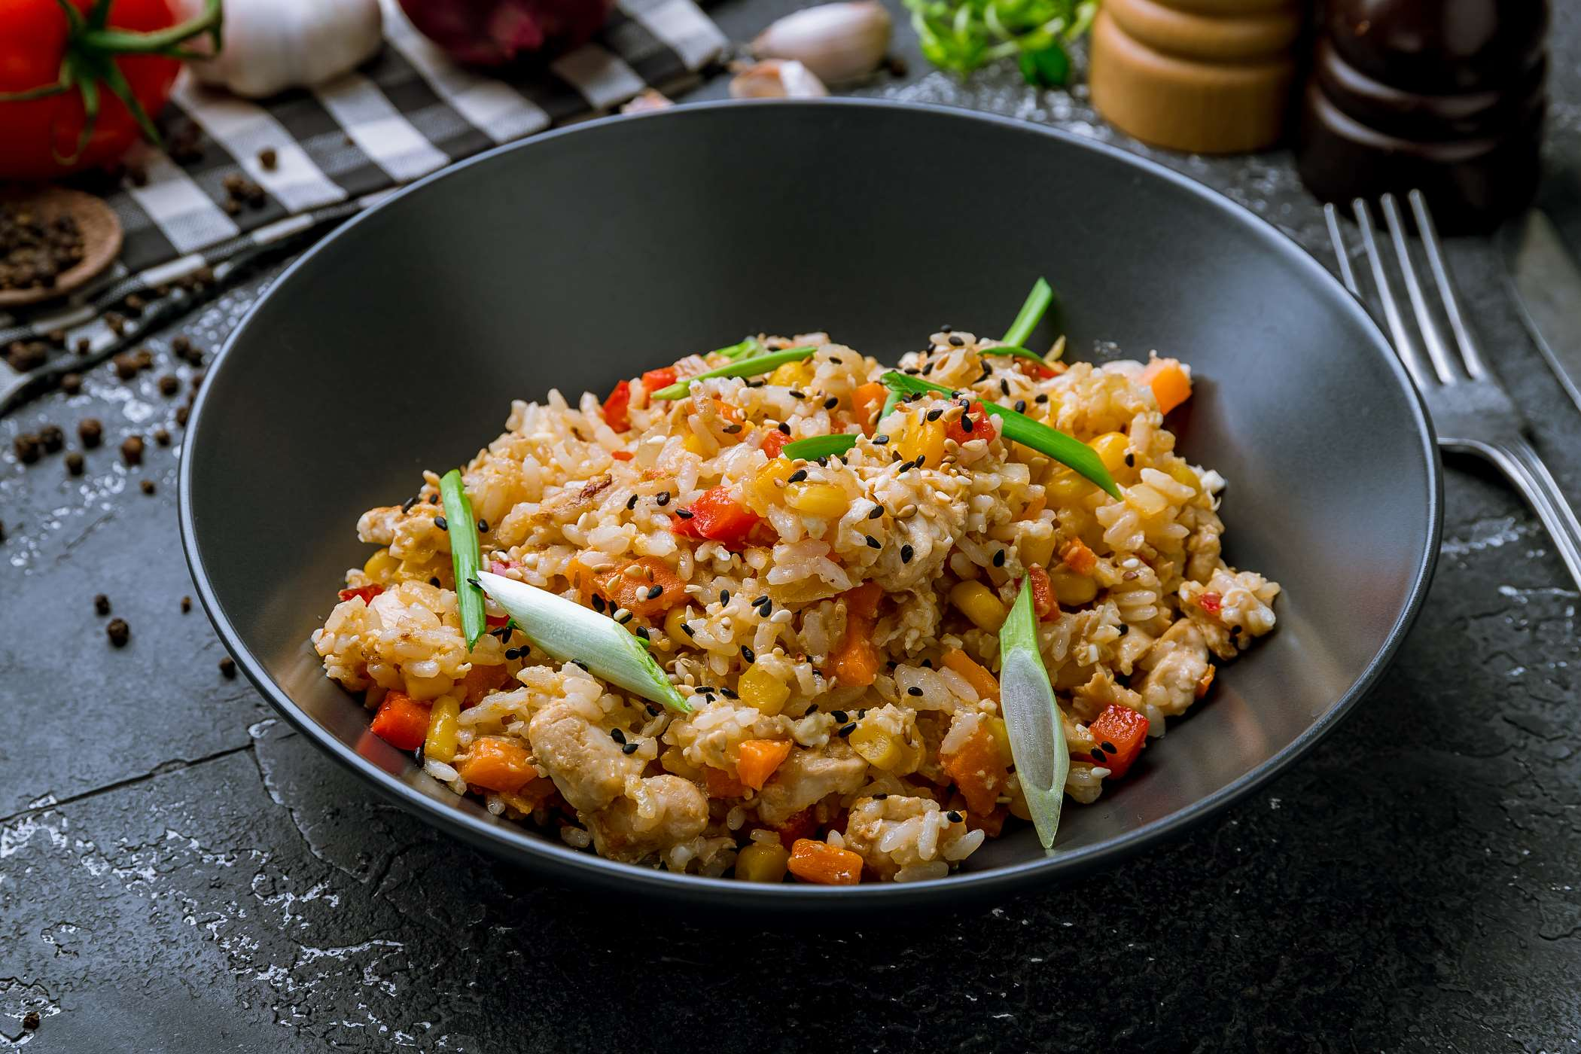
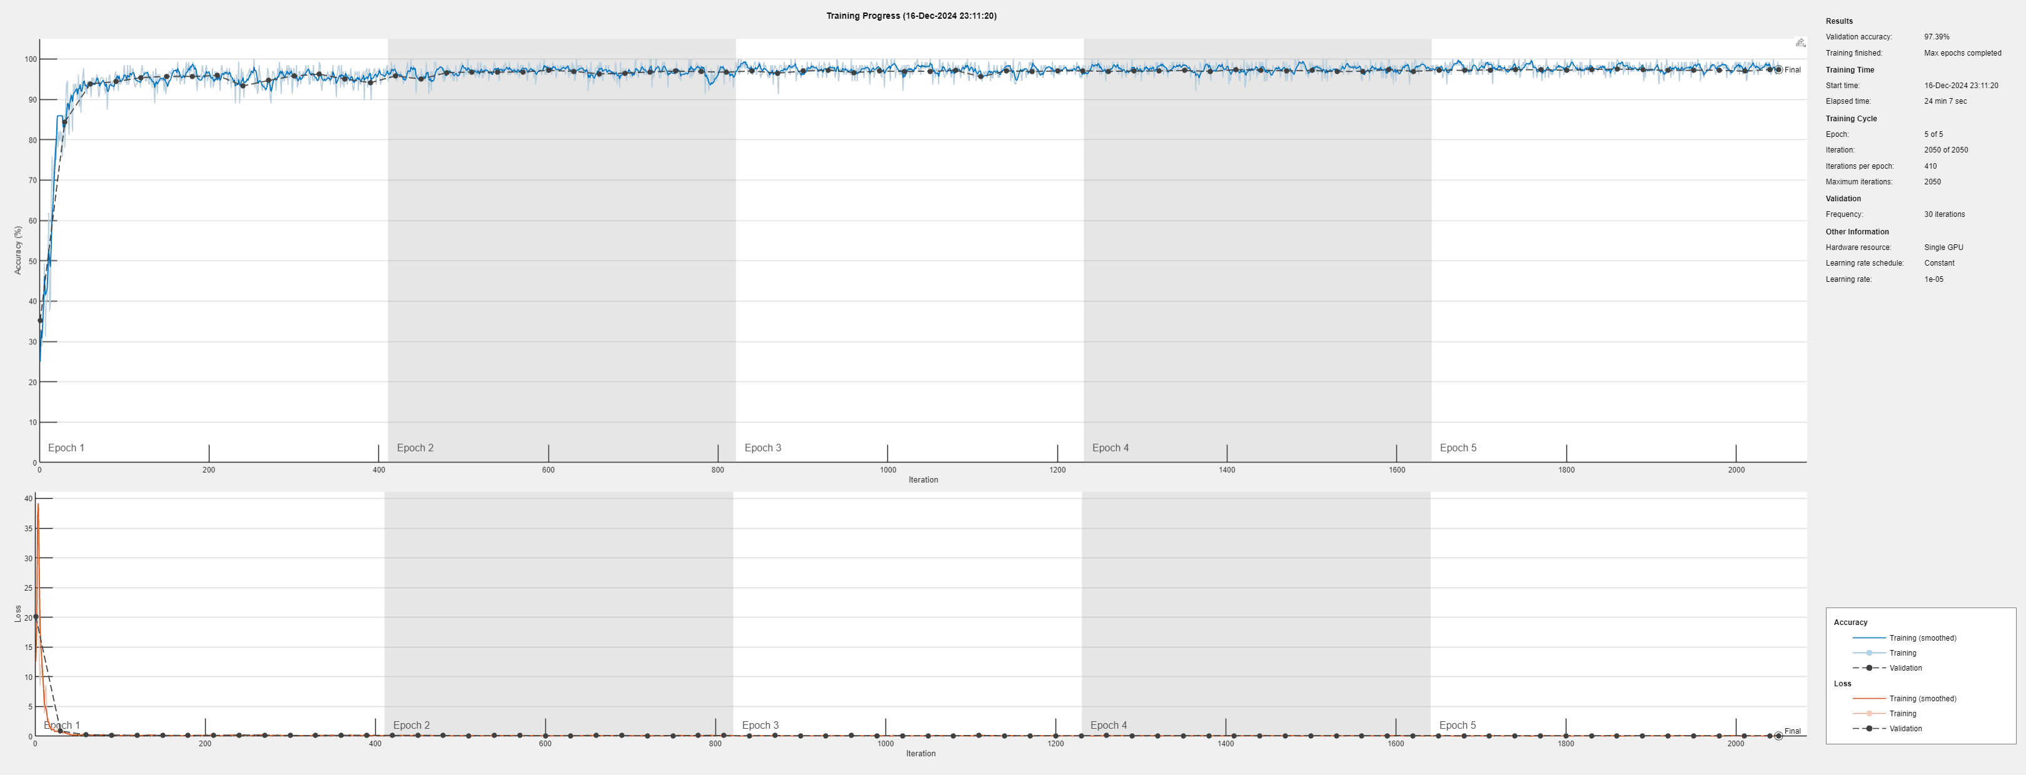
Wyniki najlepszej sieci
Dokładność: 97.44%
Długi czas pracy (5 epok)

Slide 9
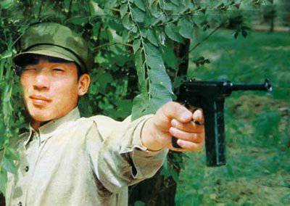
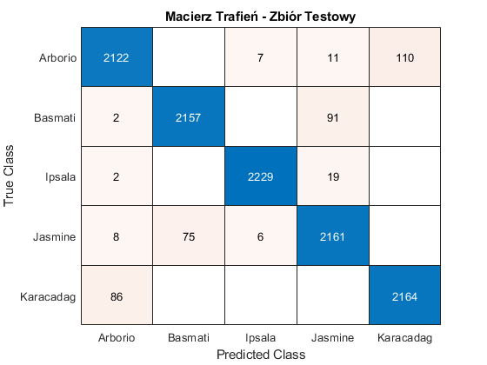
Macierz trafień najlepszej sieci
Arborio
Karacadag
Basmanti
Jasmine

